Slide 1
《拟行路难》
——诗歌“炼字”

Slide 2
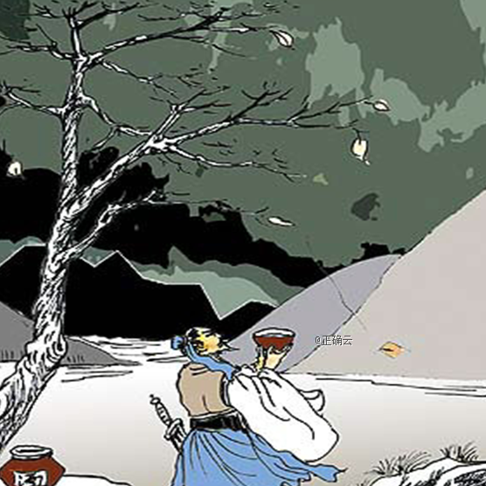
作者介绍
鲍照(约415－470)，南朝宋文学家，字明远，东海(今山东郯城西南)人。他与谢灵运、颜延之（南朝宋文坛领袖人物）并称为“元嘉三大家”，但生平遭遇、创作风格与二人有很大不同。
鲍照出身寒微，擅长写乐府诗，作品闻名于世，且其风格俊逸，对唐代诗人李白等影响较大。但他空有一腔才华，不被朝廷重用，一辈子愤愤不得志，至多只做过一些小官，最后死在战乱中。

Slide 3
杜甫笔下的鲍照
春日忆李白 杜甫
白也诗无敌，飘然思不群。
清新庾开府，俊逸鲍参军。
渭北春天树，江东日暮云。
何时一樽酒，重与细论文。

Slide 4
知人论世
鲍照生活在魏晋南北朝时期,这个时期实行门阀制度,主要由士族统治当时的社会,士族制度下的门阀士族，特别是高级士族凭借门第出身就可以做官,世世代代控制高级官职。这就造成了“上品无寒门,下品无世族”的局面。门阀制度阻塞了寒士的仕进之路,一些才高的寒士自然心怀不平。这些反映在文学作品中,就成为这个时期文学的一个特色。
门阀制度像大山一样压在鲍照身上,促使他把无比巨大的愤懑不平之气化作《拟行路难》这样的诗篇。

Slide 5

鲍照努力抗争，积极进取，争取机会；一生仕途坎坷，多做小官，怀才不遇。
知
人
论
世
门第决定人生走向，门阀制度阻塞了寒士的进仕之路。

Slide 6
解题
拟，模仿。《行路难》 是乐府旧题，主要是抒发世路艰难和离别悲伤的感情。语言以悲愤为主，声调以悲凉为主。
鲍照《拟行路难》18首，摹写人生的种种忧患，寄寓悲愤。本篇是《拟行路难》十八首中的第四首。

Slide 7
一二句诗“泻水置平地，各自东西南北流”与命运有何关系呢？
“泻水置平地，各自东西南北流”
翻译：像往平地上倒水，水会向东西南北不同的方向流散一样

Slide 8
比兴
"比者，以彼物比此物也"
"兴者，先言他物以引起所咏之词也。"
—— 朱熹
"比"是对人或物加以形象的比喻，使其特征更加鲜明突出。
"兴"是借助其他事物作为诗歌发端，以引起所要歌咏的内容。

Slide 9
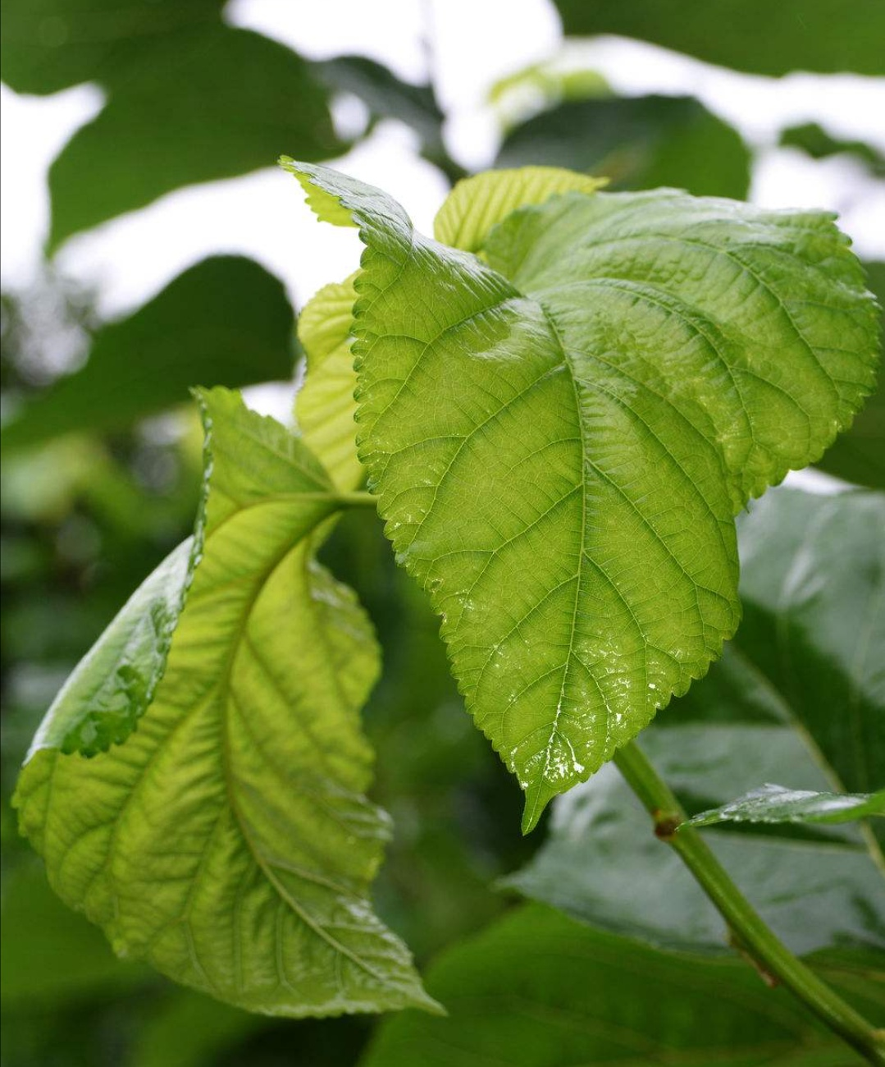
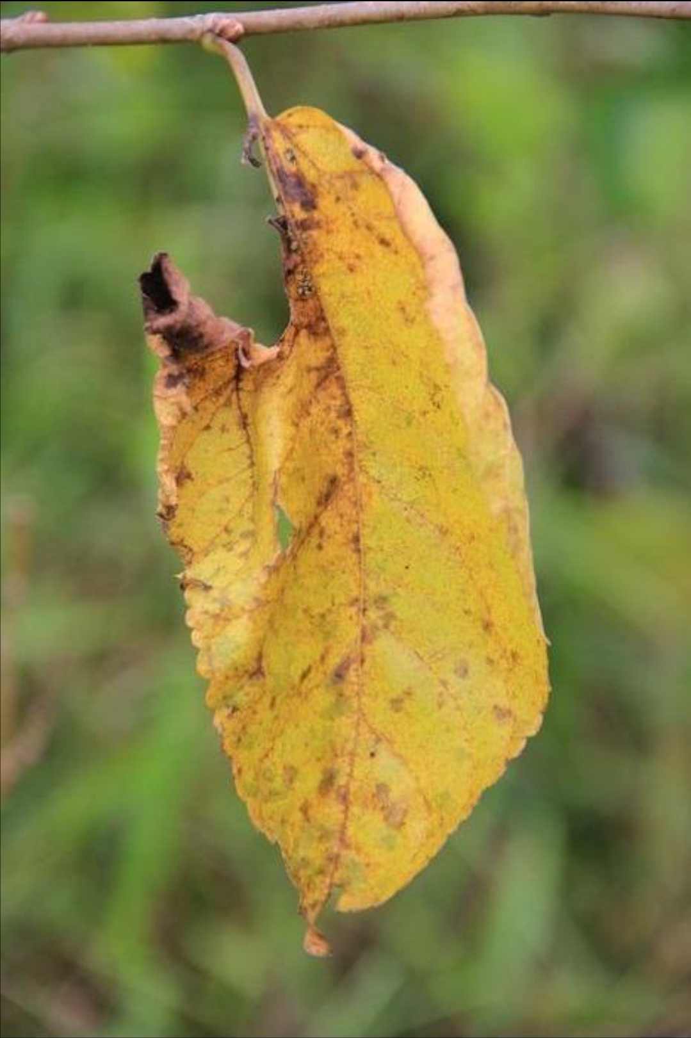
《诗经》《氓》
女子沉溺于恋爱之中，容颜衰老之后的感觉。
桑之未落
其叶沃若
桑叶“沃若”青 绿
桑叶枯黄坠地
桑之落矣
其黄而陨
暗示
女子容貌改变

Slide 10
水的流散
生在寒门
一辈子潦倒下沉
根据地势高低不同
生在世族
就算无才
命运
第一二句和命的关系：
比兴手法
也可身居高位

Slide 11
作者怎样看待“命”？你读出了作者怎样的心情？
“命”指门第决定人生。有什么样的门第就有什么样的遭遇。
人生亦有命，安能行叹复坐愁？
含有反讽的语气，作者越是说人生有命是正常的，越能显示这一现实的荒唐。越是平静地说“安能行叹复坐愁”，就越是透露出精神上无可解脱的痛苦，让我们感受到一颗被压抑的心灵发出的愤怒的控诉。

Slide 12
诗眼——“愁”

Slide 13
心非木石岂无感？吞声踯躅不敢言！
这种感想却又“不敢言”，表达了作者怎样的情感？
用反问的句式，冲决了自我克制的堤防，使全诗的情感达到了高潮。表达了诗人的抗争。
“岂无感”越激昂，“不敢言”的痛苦就越深沉。两句构成鲜明对照，表现诗人精神上极度矛盾的痛苦和隐忍。

Slide 14
如果你是鲍照，拥有这样的双重身份(才子、寒士)，会有怎样的情感呢?
因怀才不遇而愤懑
但沉郁难舒之情

Slide 15
小结情感
全诗突出一个"愁"字，所叹者愁，酌酒为消愁，悲歌为断愁，不敢言者更添愁。正如沈德潜所说，此诗"妙在不曾说破，读之自然生愁"。
悲愤难平
（不认命）
抨击不平
（认命）
无奈徘徊
（认命）
本诗即是诗人的不平之鸣，抒发了诗人怀才不遇的愤懑之情。

Slide 16
诗人情感的变化过程是怎样的？
平静
认命—不认命—认命
自宽
消愁
  抨击—激愤—无奈

Slide 17
探究主旨

Slide 18
“行路难”字面意思和深层象征意味?
字面：
道路难行。
人生之路(仕途)艰险坎坷，才华埋没，壮志难酬。
深层：

Slide 19
本诗的主旨仅是言愁吗？
1、地位低下，无言的资格，自然不敢言。
2、社会专制黑暗，人们无言的自由。
所以，诗中有对不平等现象的愤慨，对门阀制度的不满，传达了寒门志士有志难申的慷慨不平的呼声。诗歌不仅是言愁，而且抒写心中愁愤不平之气。

Slide 20
主旨
本文写诗人在门阀制度重压下怀才不遇，抒发愁苦的感叹，表达了深感世路艰难激发起的愤慨不平之情。

Slide 21
主题阅读
古诗文中抒发怀才不遇的诗词很多,请搜集具有代表性的一些诗句,体会不同时代不同诗人对待人生之路的艰难有着怎样不同的态度。
陆游《书愤》
“塞上长城空自许，镜中衰鬓已先斑。”
辛弃疾《永遇乐》
“廉颇老矣，尚能饭否？”
苏轼《定风波》
“人生如梦,一尊还酹江月。”
值得庆幸的是,我们生在了一个可以自由施展才华的大好时代。
为何不同?
时代使然
新时代

Slide 22
选 点 精 讲
——诗歌“炼字”

Slide 23
【技法攻略】
归纳“炼字”类型

Slide 24
1.炼名词
举例 | 黄庭坚在《寄黄几复》“桃李春风一杯酒,江湖夜雨十年灯”中选择了“灯”这个意象,“灯”是常见的,而“十年灯”则是诗人的独创,当它与“江湖夜雨”组合在一起时,就能激发人一连串的想象。两个朋友,各自漂泊,每逢夜雨,独对孤灯,互相思念,深宵不寐,而这种情景已持续了十年之久,诗人对友情的珍重和对故人的强烈怀念不言而喻。
作用 | ①名词叠加,强化意象,营造意境。 ②丰富内容,便于表情达意。

Slide 25
2.炼动词
举例 | 王之涣《凉州词》“羌笛何须怨杨柳,春风不度玉门关”中的动词“怨”明显用了拟人的修辞手法,既是曲中之情,又是吹笛人之心。又如杜甫《春望》“感时花溅泪,恨别鸟惊心”中的“溅”“惊”二字,不仅用字新鲜,而且增添了诗人内心感时恨别的痛苦。
作用 | 巧用动词,可使诗歌意象化静为动,形象生动。

Slide 26
3.炼形容词
举例 | 王维《使至塞上》“大漠孤烟直,长河落日圆”。由一个“直”字可见“孤烟”之劲拔,一个“圆”字把落日的浑圆柔和描写得惟妙惟肖,直线之美与浑圆之美融合在一起,形象地描绘了塞外辽阔苍凉的景象。
作用 | 绘景摹状,化抽象为具体,变无形为有形,生动形象。

Slide 27
4.炼叠音词
举例 | 《迢迢牵牛星》“迢迢牵牛星,皎皎河汉女。纤纤擢素手,札札弄机杼”中的几个叠音词。“迢迢”写牵牛星之远,“皎皎”写织女星之明,“纤纤”写素手之修长，“札札”写机杼之声,这些叠音词既是对外在情景的细致描绘,又是诗人内心真挚感情的巧妙抒发。
作用 | ①增强诗歌的韵律感、节奏感。 ②摹拟各种声音,使诗文生动、形象,让人有身临其境之感。 ③加强了感情的表达效果。

Slide 28
5.炼数量词
举例 | 齐己《早梅》诗中的“一枝开”,可谓画龙点睛之笔。“一枝开”表明梅花开于百花之前,是谓“早”;而这“一枝”又先于众梅,悄然“早”开,更显出此梅不同寻常,突出了诗题中的“早”字。
作用 | 经过作者提炼的数量词,往往可以产生丰富隽永的诗情。

Slide 29
6.炼虚词
举例 | 蒋捷《一剪梅·舟过吴江》“秋娘渡与泰娘桥,风又飘飘,雨又萧萧”中的两个“又”字表现了词人对“不解风情”的风雨的恼意。
作用 | 虚词的锤炼可以使诗歌获得疏通文气、开合呼应、悠扬委曲、活跃情韵、化板滞为流动等美学效果。

Slide 30
7.炼色彩词
举例 | 杜甫《绝句》“两个黄鹂鸣翠柳,一行白鹭上青天”中的“黄”与“翠”、“白”与“青”,互相映衬,事物的色彩协调、绚丽,整个画面呈现出清晰的空间感与和谐的暖色感。
作用 | 表示颜色的词语可以增强描写的色彩感和画面感,渲染气氛,烘托感情。赏析时,考生要善于抓住能表现鲜明对比色彩的词语,体会诗歌表达的感情。

Slide 31
8.炼拟声词
举例 | 《诗经·关雎》“关关雎鸠,在河之洲”中用了“关关”一词,把抽象无形的鸟叫声写得生动传神,具体可感,使人顿生如闻其声、如临其境的逼真感受。
作用 | 不仅给读者以听觉的感受,还能引发视觉、触觉的感受,使诗文更生动形象,使人有身临其境之感。

Slide 32
【解题方法】
1.套用法。
试题中常见的“炼字”有两种。一是动词。动词的使用常常能对诗歌起到画龙点睛的效果,可使诗歌的意象化静为动,更加形象生动,具有动态美。二是形容词。巧用形容词可绘景摹状,化抽象为具体,变无形为有形,使人如闻其声、如见其人、如触其物、如临其境。因此,考生可以记住各类词的词性,以及它们作关键词时通常具有的作用,答题时直接套用。

Slide 33
【解题方法】
2.删换法
先整体把握诗歌中某一句的内容,然后再把该句中的关键字删去或换成另外一个字,看其内容及表达效果发生了怎样的变化。这个变化就体现了该字的精妙之处,在赏析时往往是答题的要点。

Slide 34
【解题方法】
3.倒推法。
一种情况是先看命题者所给出的提示,如:“全诗表达了对百姓疾苦的关注,作者在某联中用了某字,这个字用得好不好?为什么?”考生在回答问题时,一般要说该字用得好,而好处中的一点就是“更好地表达了作者对百姓疾苦的关注”。另
种情况是先分析诗歌所表达的情感或说明的道理,再根据某字在诗歌中的位置进行倒推分析。

Slide 35
【解题步骤】
第一步,释意义。诠释该字在诗歌中的意思。
第二步,明手法。点明该字所运用的表达技巧,如拟人、夸张、比喻、对比、衬托等;或者点明该字是从哪个角度来写相关对象的,如动静角度,视觉、触觉角度等。
第三步,描景象。把该字放入原句中,展开联想,再现作者所描绘的情景,并结合具体语句进行分析,或描述该句的景象。
第四步,点作用。点出该字在诗歌中准确地写出了对象怎样的特点,烘托了怎样的意境,表达了作者怎样的情感,对诗歌结构有什么作用等。

Slide 36
【参考句式】
某字在这首诗歌中的意思是( ),它运用了( )的表达技巧,生动形象地写出了( )的情景,表达了作者( )的情感。

Slide 37
典题再现

Slide 38
比较阅读
类诗探读
相同的处境 不同的情感
比较阅读《拟行路难》和李白的《行路难》

Slide 39
比较阅读
行路难
李白
金樽清酒斗十千，玉盘珍馐直万钱。
停杯投箸不能食，拔剑四顾心茫然。
欲渡黄河冰塞川，将登太行雪满山。
闲来垂钓碧溪上，忽复乘舟梦日边。
行路难！行路难！多歧路，今安在？
长风破浪会有时 ，直挂云帆济沧海。
思考：比较《行路难》与《拟行路难》，两者在题材。语言风格和表达的感情方面有何相似之处。思想情感有何不同？

Slide 40
金杯盛着昂贵的美酒，玉盘装满价值万钱的佳肴 。但是我停杯扔筷不想饮，拔出宝剑环顾四周，心里一片茫然。想渡黄河，冰雪却冻封了河川；要登太行，但风雪堆满了山。当年吕尚闲居，曾在碧溪垂钓；伊尹受聘前，梦里乘舟路过太阳边。行路难啊，行路难！岔路何其多，我的路，今日在何处？总会有一天，我要乘长风，破巨浪，高挂云帆，渡沧海，酬壮志。

Slide 41
相同点
 | 题材 | 情感 | 语言风格
鲍照
李白
乐府诗题
抒苦闷
深受乐府影响，
语言质朴，
气势连贯，
笔力酣畅淋漓
怀才不遇
壮志难酬
抒不平
有追求
有执著

Slide 42
①表现手法相似
都采用了比兴的表现手法。“泻水置平地，各自东西南北流”，把水的流向的不同比作人生的贵贱穷达的不同。“欲渡黄河冰塞川，将登太行雪满山”则是把宦途比作行路的艰难。
②内容上都抒写怀才不遇。

Slide 43
鲍照——南朝刘宋社会动荡—怀才不遇—无奈
李白——盛唐———————怀才不遇—乐观
不同点

Slide 44
不同点：
从情感看，李诗是高昂向上的，鲍诗却忍气吞声，徘徊辗转，愁情无以释怀。
鲍照的诗歌，有对命运的抗争，但也是无力的表达，最后“吞声踯躅不敢”流露出对现实的无奈和痛苦。而李诗虽有表达壮志难酬的苦闷，“长风破浪会有时，直挂云帆济沧海”， 表现了一种积极的追求、乐观的自信和顽强坚持理想的品格。 凸现出诗人力图从苦闷中挣脱出来的强大精神力量。

Slide 45
思考：同样是行路难，同样是才华抱负无法施展，李白大声喊出了“长风破浪会有时，直挂云帆济沧海”，而鲍照却“吞声踯躅不敢言”，请用知人论世的方法，分析原因。
(1)诗人所生活的时代不同。
李白生活在盛唐，经济繁荣，政治相对开明，士族门阀政治受到抑制，文化发达，对外交流频繁，社会充满自信。鲍照生活在魏晋南北朝时期，门阀制度阻塞了寒士的进仕之路。
(2)诗人为人性格的不同。
李白处世自信，性格豪迈，充满激情，虽仕途终无果，但仍乐观面世；鲍照则表现了为国建功立业的愿望无法实现、对门阀社会的不满、怀才不遇的痛苦、报国无门的忿懑和理想幻灭的悲哀。

Slide 46
个人的命运与所处的时代息息相关，千百年来，多少文人雅士，才秀而人微，有才而无望，英雄无用武之地”。
“冯唐易老，李广难封”，这是千古的悲怆。
值得庆幸的是，我们生在了一个可以自由施展才华的大好时代，只患己之不能，不患人之不己知，我们的时代，是可以有所作为的！

Slide 47
【情境默写】
（1）鲍照在《拟行路难（其四）》中表达人生苦乐自有命，怎么能成天自怨自艾的思想的两句是“________________，________________”。
（2）《拟行路难（其四）》中运用反问语气表现鲍照忍辱负重、矛盾痛苦的两句是“________________？________________”。
（3）鲍照的《拟行路难（其四）》开头用比喻的手法对当时“门第决定人生”这一古代的血统论发出愤怒的控诉的两句诗是“________________，________________”。
（4）“抽刀断水水更流，举杯销愁愁更愁。”平添的几分酒意反而更激起了愁海的狂澜，在鲍照的《拟行路难（其四）》中，描写诗人举杯驱愁却大放悲声的诗句是：“________________，________________”。

Slide 48
【情境默写】
（1）人生亦有命 安能行叹复坐愁
（2）心非木石岂无感 吞声踯躅不敢言
（3）泻水置平地 各自东西南北流
（4）酌酒以自宽 举杯断绝歌路难

Slide 49
拟行路难·其六
鲍照
对案不能食，拔剑击柱长叹息。
丈夫生世会几时？安能蹀躞垂羽翼！
弃置罢官去，还家自休息。
朝出与亲辞，暮还在亲侧。
弄儿床前戏，看妇机中织。
自古圣贤尽贫贱，何况我辈孤且直！

Slide 50
典题例析
早上五盘岭^{①}
岑参
平旦驱驷马,旷然出五盘^{②}。
江回两崖斗,日隐群峰攒。
苍翠烟景曙,森沉云树寒。
松疏露孤驿,花密藏回滩。
栈道溪雨滑,畲田原草干。
此行为知己,不觉蜀道难。
【注释】
①唐代宗大历元年(766)春,岑参作为僚属随剑南西川节度使杜鸿渐入蜀平乱,途经五盘岭时作。五盘岭:秦、蜀交界处峻岭,其山道曲折盘旋,故名。②出五盘:攀越五盘山道登上山巅。

Slide 51
【题目】“江回两崖斗,日隐群峰攒”中的“斗”“攒”两字,生动传神,所写景物特征鲜明,请作简要分析。
【答案】“斗”字,描写两岸崖石耸峙欲错,犹如两兽相斗,凸显了江崖陡峭、峥嵘之势。“攒”字,描写群峰相连,层次莫辨,仿佛聚在一起,刻画了峰峦密集、重叠之态。

Slide 52
【解析】
根据题干“生动传神,所写景物特征鲜明,请作简要分析”可知,本题重点在于分析“斗”“攒”两宇描摹的景象及其产生的表达效果。作答本题,首先应明确“斗”“攒”两字均为动词。然后将两字代入诗句中分析可知,它们都采用了拟人的修辞手法,“斗”字将江流两岸的崖石人格化,描写了其耸峙欲错、犹如两兽相斗的特点,突出了江崖陡峭、高峻的态;“攒”字则将山峰人格化,描写了群峰相连,好像聚集在一起,其层次让人难以分辨的特点,从而刻画出峰峦集聚、重叠的姿态。最后,根据上述内容组织答案即可。

Slide 53
典题例析
登裴秀才迪小台
[唐]王维
端居不出户,满目望云山。
落日鸟边下,秋原人外闲。
遥知远林际,不见此檐间。
好客多乘月,应门莫上关。
(选自《全唐诗》)

Slide 54
【题目】“满目望云山”句中“望”字一作“空”，你认为这两个字用哪个好？
【答案】
“望”：照应题目中的“登台”，引出后面描写的景物。
“空”：营造了空旷的意境，流露出超然的心态。

Slide 55
【解析】
本题考查考生鉴赏诗歌语言的能力。本题属于炼字型的语言鉴赏题,对于“望”字与“空”字的使用效果,应该结合诗歌的标题、正文,联系诗歌所写之景、所抒之情的类型和特征来分析。答“望”字好,可从诗的题目和诗中所写景物角度来分析理由;答“空”字好,可从诗歌所写景致的特征及诗人心态的角度来分析理由。

Slide 56
【参考译文】
你闲居在家时不用出门,睁开眼就能望见云雾缭绕的山峰。落日西垂,鸟儿在晩霞中飞去;人们离开之后,秋天的原野显得格外闲静。以前只知道去遥远的树林边,没想到登上这间茅檐的小台,同样可以欣赏到美景。好客的主人啊,我会经常乘着月色登门造访;照应门户的僮仆,也不要总把院门闩上。

